Slide 1


Chào mừng các con đến với
tiết học môn Đạo đức
Notes:
Bài giảng thiết kế bởi: Hương Thảo - tranthao121006@gmail.com
1

Slide 2


Hãy nêu lợi ích chúng ta có khi biết quý trọng thời gian?

Slide 3








Đạo đức
Bài 1: Quý trọng thời gian
(Tiết 3)

Slide 4



- Biết sắp xếp công việc theo trình tự hợp lí.
- Lập thời gian biểu trong ngày cá nhân hợp lí.
- Định hướng phát triển năng lực:
+ Năng lực giao tiếp, hợp tác: Trao đổi, thảo luận để thực hiện các nhiệm vụ học tập.
+ Năng lực giải quyết vấn đề và sáng tạo: Sử dụng các kiến thức đã học ứng dụng vào thực tế.
- Lập thời gian biểu hợp lí và thực hiện theo đó.
- Chủ động được việc sử dụng thời gian một cách hợp lí và hiệu quả.

Slide 5

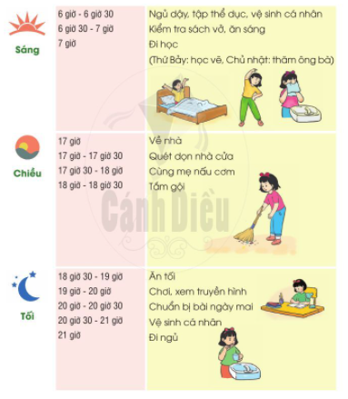
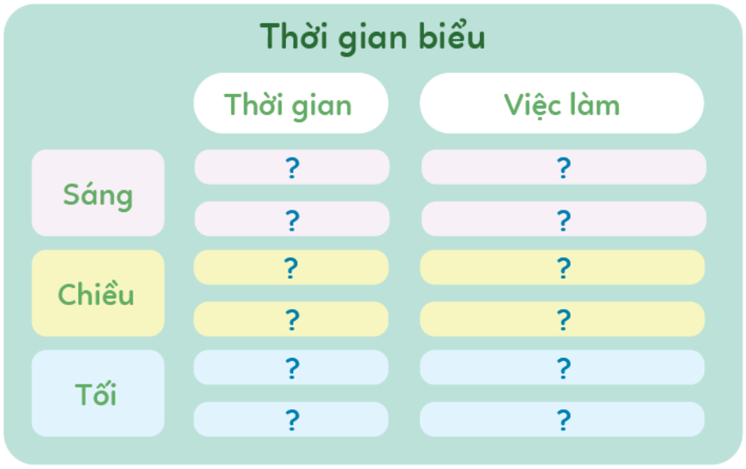

Xây dựng thời gian biểu cho một ngày

Slide 6
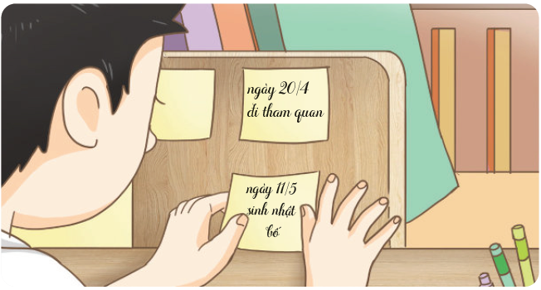


Tạo góc ghi nhớ

Slide 7
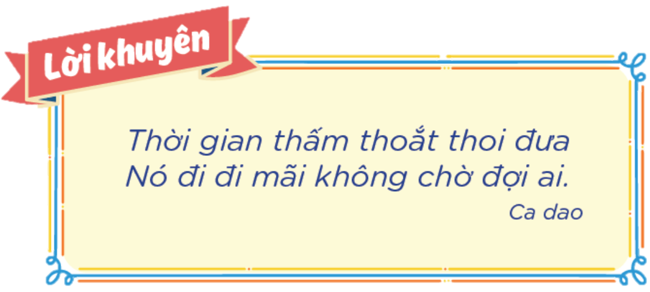

Slide 8



Chào tạm biệt
các con！

